Slide 1
L
19.
a Ley de Dios

Slide 2
L
5.
A DOCTRINA DE LA VIDA CRISTIANA
19. La Ley de Dios
LA LEY DE DIOSLA NATURALEZA DE LA LEY
Como un reflejo del carácter de Dios, ley de los Diez Mandamientos es moral, espiritual y abárcante; contiene principios universales.

Slide 3
L
5.
A DOCTRINA DE LA VIDA CRISTIANA
19. La Ley de Dios
UN REFLEJO DEL CARÁCTER DEL DADOR DE LA LEY
En la ley de Dios, la escritura presenta los atributos divinos. Semejanza de Dios, “ la ley de Jehová es perfecta” el precepto de Jehová es puro” (Sal. 19:7,8). “la le ley a la verdad es santa, y el mandamiento santo, justo y bueno” (Rom. 7:12).
Todos los mandamientos son verdad. Hace mucho que he entendido tus testimonios, que para siempre los has establecidos” (Sal. 119:151). En verdad, “ todos los mandamientos son justicia” ( Sal. 119: 172).

Slide 4
L
5.
A DOCTRINA DE LA VIDA CRISTIANA
19. La Ley de Dios
UNA LEY MORAL
Los Diez Mandamientos revelan el patrón divino de conducta para la humanidad. Definen nuestra relación con nuestro Creador y Redentor, y nuestro deber para con nuestros semejantes. La escritura llama pecado a la trasgresión de la Ley de Dios ( 1 Juan. 3:4).

Slide 5
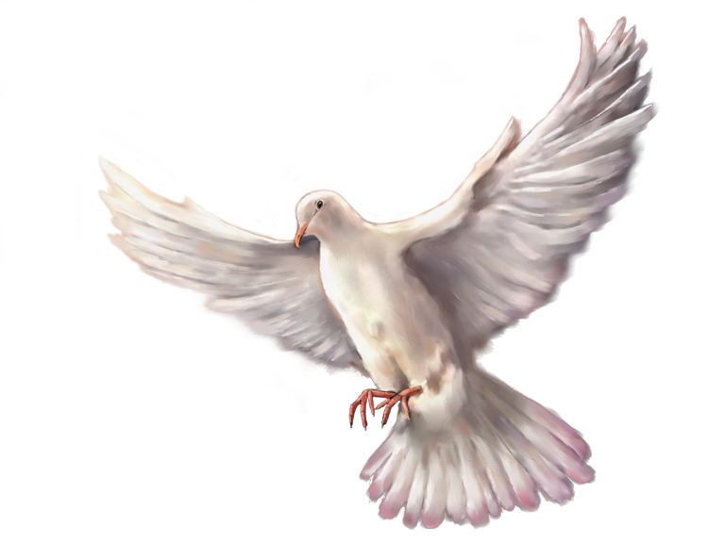
L
5.
A DOCTRINA DE LA VIDA CRISTIANA
19. La Ley de Dios
UNA LEY ESPIRITUAL
“Sabemos que ley Espiritual” ( Rom. 7:14) por lo tanto, únicamente los que son espirituales y tiene el fruto del espíritu pueden obedecerla” ( Juan. 15:4; Gal. 5:22,23).

Slide 6
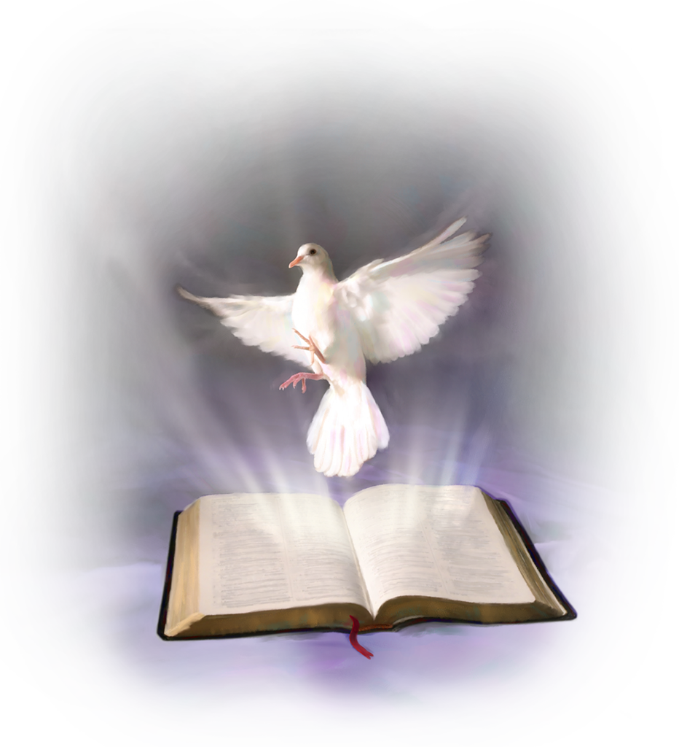
L
5.
A DOCTRINA DE LA VIDA CRISTIANA
19. La Ley de Dios
UNA LEY ESPIRITUAL
Las leyes humanws se refieren únicamente a los actos externos. Pero la ley divina se dice: “ amplio sobremanera es tu mandamiento” ( Sal. 119: 96) ; abarca nuestros pensamientos mas secretos, nuestros deseos y emociones como los celos, la envidia, la concupiscencia y la ambición. Jesús hizo énfasis en la dimensión espiritual de la ley revelando que la transgresión comienza en el corazón ( Mat. 5:21,22,27,28; Mar. 7:21-23).

Slide 7
L
5.
A DOCTRINA DE LA VIDA CRISTIANA
19. La Ley de Dios
UNA LEY POSITIVA
E l decálogo es mucha mas que una corta serie de prohibiciones; contiene principios sumamente abarcantes.
No solo requiere de nosotros que nos abstengamos de acciones y pensamientos malos; también debes no aprender a usar con fines benéficos los talentos y dones que Dios nos ha concedido. De este modo cada precepto negativo tiene una dimensión positiva.

Slide 8
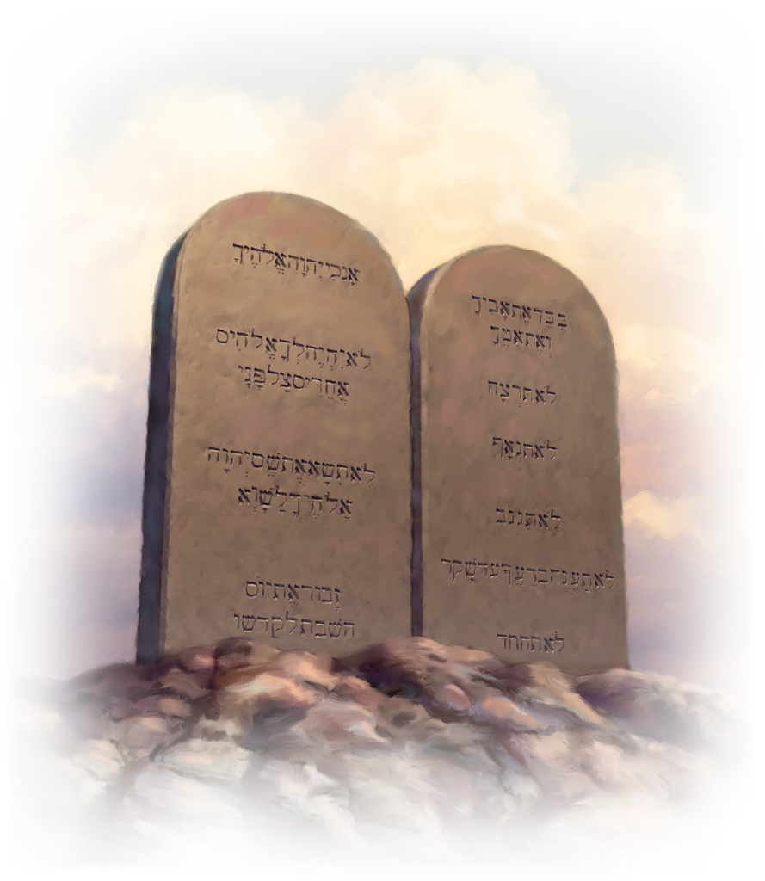
L
5.
A DOCTRINA DE LA VIDA CRISTIANA
19. La Ley de Dios
Por ejemplo el sexto mandamiento, que dice: “ No mataras” tiene como su aspecto positivo: “ promoverás la vida” es la voluntad de Dios que sus seguidores busquen la forma de promover el bienestar y la felicidad de todo aquel se coloca dentro de la esfera de su influencia.

Slide 9
L
5.
A DOCTRINA DE LA VIDA CRISTIANA
19. La Ley de Dios
“ La ley de los Diez mandamientos no han de ser considerada tanto desde el aspecto de la prohibición, como desde la misericordia. Sus prohibiciones son la segura garantía de la felicidad en la obediencia.
Es una muralla de protección par ale obediente. Contemplamos en ella la bondad de Dios, quien al revelar la hombre los principios inmutables de justicia, procura escudarlos de los males que previenen la transgresión”.

Slide 10
L
5.
A DOCTRINA DE LA VIDA CRISTIANA
19. La Ley de Dios
UNA LEY SENCILLA
Los Diez Mandamientos son profundos en su abarcarte sencillez. Son tan breves que hasta un niño puede aprenderlos rápidamente de memoria, y son tan abarcantes que cubren cualquier pecado posible.
“ No hay misterios en la Ley de Dios. Todos pueden comprender las grandes verdades que implica. El intelecto mas débil puede captar esas reglas; el mas ignorante puede regular su vida y puede formar su carácter de acuerdo con la norma divina”.

Slide 11
L
5.
A DOCTRINA DE LA VIDA CRISTIANA
19. La Ley de Dios
UNA LEY DE PRINCIPIOS
Los Diez Mandamientos constituyen el sumario de todos los principios correctos. Se aplican a la totalidad de la humanidad de todas las epocas. Dice la Escritura: “ Teme a Dios , guarda sus mandamientos; por que esto es el todos del hombre” ( Ecle. 12:13).
Los primeros cuatro mandamientos definen nuestro degber para con nuestro Creador y Redentor, y los ultimos seis regulan nuestros deberes para con nuestros semejantes.

Slide 12
L
5.
A DOCTRINA DE LA VIDA CRISTIANA
19. La Ley de Dios
UNA LEY DE PRINCIPIOS
Esta división en dos aspectos se deriva de dos grandes principios fundamentales del amor, sobre los cuales se funda la operación del Reino de Dios: “ Amaras al señor tu Dios con todo tu corazón , y con toda tu alma, y contadas tus fuerzas, y con toda tu mente; y atu projimo como a ti mismo “ (Luc. 10:27; comparese con Deum. 6:4,6; Lev. 19:18) los que viven de acuerdo con estos principios se hallaran en completa armonía con los Diez Mandamientos, por cuantos estos expresan dichos principios en mayor detalle.

Slide 13
L
5.
A DOCTRINA DE LA VIDA CRISTIANA
19. La Ley de Dios
UNA LEY ÚNICA
Los Diez Mandamientos poseen la distinción especial de ser las únicas palabras que Dios hablo en forma audible ante una nación entera ( Deut. 5:22) no deseando confiar esta ley a las mentes olvidadizas de los seres humanos, Dios procedió a grabar sus los mandamientos con sus dedos en dos tablas de piedras que debían ser preservadas dentro del arca del tabernáculo ( Eso. 31:18; Deut. (10:2).

Slide 14
L
5.
A DOCTRINA DE LA VIDA CRISTIANA
19. La Ley de Dios
LA LEY ES UNA DELICIA
La ley de Dios es una inspiración para el alma Dijo el salmista: “¡oh, cuanto amo yo tu ley! Todo el día ella es mi meditación”. “ He amado tus mandamientos mas que el oro, y mas que oro muy puro” Aunque aflicción y angustia se han apoderado de mi- afirma David-.
Tus mandamientos fueron mi delicia” (Sal. 119: 97,127,143). Son los transgresores quienes consideran que la ely es un yugo intolerable, por cuanto los designios de la mente pecaminosa “ no se sujetan a la ley de de Dios, ni tampoco pueden” ( Rom. 8:7).

Slide 15
L
5.
A DOCTRINA DE LA VIDA CRISTIANA
19. La Ley de Dios
EL PROPÓSITO DE LA LEY
Dios dio su ley con el fin de proveer abundantes bendiciones para su pueblo y llevarlos a establecer una relación salvadora con el mismo. Notemos los siguientes propósitos específicos.

Slide 16
L
5.
A DOCTRINA DE LA VIDA CRISTIANA
19. La Ley de Dios
REVELA LA VOLUNTAD DE DIOS PARA LA HUMANIDAD
Como la expresión del carácter de Dios y de su amor, los Diez Mandamientos revelan su voluntad y propósitos para la humanidad. demanda perfecta obediencia “ porque cualquiera que guardare toda la ley, pero ofendiere un punto, se hace culpables de todos” (Sant. 2: 10). Esta obediencia es posible únicamente por medio del poder que provee el Espíritu Santo.

Slide 17
L
5.
A DOCTRINA DE LA VIDA CRISTIANA
19. La Ley de Dios
ES LA BASE DEL PACTO DE DIOS
Moisés escribió los Diez Mandamientos junto con otras leyes explicativas, en un libro llama do el libro del pacto (Eso. 20:1-24:8; véase especialmente Éxodo 24:4-7) mas tarde llamo a los Diez mandamientos “ las tablas del pacto”, indicando su importancia como la base del pacto eterno ( Deut. 9:9;comparece con 4:13; en el capitulo 7 de esta obra hay material adicional acerca del pacto).

Slide 18
L
5.
A DOCTRINA DE LA VIDA CRISTIANA
19. La Ley de Dios
FUNCIONA COMO LA NORMA DEL JUICIO
Ninguno de nosotros será juzgado por nuestras conciencias sino por estos principios justos. “Teme a Dios, y guarda sus mandamientos”- dice la Escritura – “Porque Dios traerá toda obra a juicio, juntamente con toda cosa cubierta, sea buena o sea mala ( Ecle.12:13,14; véase también Sant. 2:12).
Nuestras conciencias nos dicen que debemos ser justos, pero no nos dicen en que consiste ser justos.
Únicamente la conciencia sincronizada con la gran norma de Dios- su ley- puede mantenernos libres del caer en le pecado.

Slide 19
L
5.
A DOCTRINA DE LA VIDA CRISTIANA
19. La Ley de Dios
SEÑALA EL PECADO
Sin los Diez Mandamientos los seres humanos no pueden ver con claridad la santidad de Dios, su propia culpabilidad, ni su necesidad de arrepentirse.
Por no saber que su conducta constituye una violación a la ley de Dios, no se sienten perdidos sin comprenden su necesidad de la sangre expiatoria de Cristo.
Con el fin de ayudar a que los individuos comprendan su verdadera condición, la ley funciona como un espejo (véase Sant. 1:23-25) Los que “ miran “ en ella ven sus propios defectos de carácter en contrasté con el carácter justo de Dios.

Slide 20
L
5.
A DOCTRINA DE LA VIDA CRISTIANA
19. La Ley de Dios
“ Por medio de la ley es el conocimiento de el pecado” ( Rom. 3:20) por cuanto” el pecado es infracción de la ley” (1 Juan 3:4). De hecho, Pablo afirmo: yo no conocí el pecado si no por la ley “ (Rom. 7:7). Al convencer a los pecadores de su pecado de su pecado, les ayuda a darse cuenta de que están condenados bajo el juicio de la ira de Dios, y confrontan la pena de la muerte eterna. Los hace conscientes de su absoluta impotencia.

Slide 21
L
5.
A DOCTRINA DE LA VIDA CRISTIANA
19. La Ley de Dios
ES UN AGENTE EN LA CONVERSION
La Ley de Dios es un instrumento que le espíritu santo usa para llevarnos a la conversión: “ la ley de Jehová es perfecta que convierte el alma” ( Sal. 19:7) una vez que por haber visto nuestro verdadero carácter nos damos cuenta que somos pecadores, que estamos condenados a uerte y sin esperanza, entonces captamos nuestra necesidad del salvador.

Slide 22
L
5.
A DOCTRINA DE LA VIDA CRISTIANA
19. La Ley de Dios
ES UN AGENTE EN LA CONVERSION
Aun cuando la ley revela nuestro pecado, no por ello puede salvarnos. Tal como el agua es le medio de limpiar un rostro sucio, a si también nosotros después de haber descubierto nuestra necesidad mirándonos en le espejo de la ley moral de Dios, nos acercamos a la fuente que constituye un manantial abierto para. . . para la purificación del pecado y la inmundicia “ ( Zac. 13: 1).
Entonces la esperanza colma nuestras almas, y por fe nos aferramos a nuestro salvador quien nos extiende el don del la vida eterna ( Juan 3:16).

Slide 23
L
5.
A DOCTRINA DE LA VIDA CRISTIANA
19. La Ley de Dios
PROVEE VERDADERA LIBERTAD
Cristo dijo que “ Todo aquel que hace pecado, esclavo es del pecado” (Juan 8:34) cuando trasgredimos la ley de Dios no tenemos liberta: pero la obediencia a los Diez Mandamientos nos asegura la verdadera libertad.
Vivir dentro de los confines de Dios significa libertad del pecado, además, significa ser libres de lo acompaña al pecado.
Con fin de que recibamos la libertad, Jesús nos invita a llegarnos a el con nuestras cargas de pecado. En su lugar nos ofrece su yugo, el cual es fácil (Mat. 11:29,30).

Slide 24
L
5.
A DOCTRINA DE LA VIDA CRISTIANA
19. La Ley de Dios
PROVEE VERDADERA LIBERTAD
El nos capacita para tener éxito en lo que antes era imposible. De este modo, la ley, escrita en nuestros corazones, se convierten en una delicia y un gozo. Somos libres por que deseamos vivir conforme a los mandamientos divinos.
Si se presenta la ley si el poder salvador de Cristo, no hay libertad del pecado.
Pero la gracia salvadora de Dios, la cual no anula la ley, pone a nuestro alcance el poder que nos libra del pecado, porque “ donde esta el Espíritu del Señor, allí hay libertad” (2 Cor.3:17).

Slide 25
L
5.
A DOCTRINA DE LA VIDA CRISTIANA
19. La Ley de Dios
PROVEE VERDADERA LIBERTAD
Cristo dijo que “ Todo aquel que hace pecado, esclavo es del pecado” (Juan 8:34) cuando trasgredimos la ley de Dios no tenemos liberta: pero la obediencia los Diez Mandamientos nos asegura la verdadera libertad.
Vivir dentro de los confines de Dios significa libertad del pecado, además, significa ser libres de lo acompaña al pecado.
Con fin de que recibamos la libertad, Jesús nos invita a llegarnos a el con nuestras cargas de pecado. En su lugar nos ofrece su yugo, el cual es fácil (Mat. 11:29,30).

Slide 26
L
5.
A DOCTRINA DE LA VIDA CRISTIANA
19. La Ley de Dios
LA LEY EN EL SINAI
Después que Dios libero a los Israelitas de la esclavitud en Egipto, los condujo al monte sinal y les dio la ley moral que es la norma de su gobierno y las leyes ceremoniales que les enseñaría a reconocer que el camino de la salvación depende del el sacrifico expiatorio del salvador.
De este modo, en el sinal dios promulgo su ley en forma directa.
Tan solo si lograban distinguir con gran claridad la ley moral de Dios, podrían los israelitas volverse consientes de sus transgresiones, descubrir su impotencia y comprender su necesidad de salvación.

Slide 27
L
5.
A DOCTRINA DE LA VIDA CRISTIANA
19. La Ley de Dios
LA LEY ANTES DEL RETORNO DE CRISTO
La Biblia revela que la ley de Dios es el objeto de ataque de Satanás, y que la guerra del diablo contra ella alcanzara su mayo intensidad poco antes de la segunda venida.
La profecía indica que Satanás inducirá a la vasta mayoría de los seres humanos a que desobedezcan a Dios ( Apoc. 12:9)

Slide 28
L
5.
A DOCTRINA DE LA VIDA CRISTIANA
19. La Ley de Dios
LA LEY BAJO EL ATAQUE
Daniel 7 describe este mismo poder simbolizándolo con un pequeño cuerno.
La visón de Daniel enfoca el cuerno pequeño, un poder terrible y blasfemo que surgió entre los Diez cuernos, significando el surgimiento del un poder asombroso después de la desintegración del poder Romano . este poder procuraría cambiar la ley de Dios ( Dan. 7:25) y había de continuar hasta el retorno de Cristo
La visión termina asegurándole al pueblo de Dios de que este poder no lograría eliminar la ley, por que el juicio destruirá el cuerno pequeño ( Dan. 7:11, 26-28).

Slide 29
L
5.
A DOCTRINA DE LA VIDA CRISTIANA
19. La Ley de Dios
LOS SANTOS DEFIENDE LA LEY
La obediencia caracteriza a los santos que esperan la segunda venida. En el conflicto final se unen para exaltar la ley de Dios. La escritura los describe como los que “ guardan los mandamientos de Dios y tienen el testimonio de Jesucristo” ( Apoc. 12:17; 14:12) y esperan con paciencia el retorno de Cristo.

Slide 30
L
5.
A DOCTRINA DE LA VIDA CRISTIANA
19. La Ley de Dios
LOS SANTOS DEFIENDE LA LEY
En preparación para la segunda venida, este grupo de creyentes proclaman el evangelio, llamando a otros a adorar al Señor como Creador (Apoc. 14: 6,7) los que adoran a Dios en ese amor, le obedecerán; el apóstol Juan declaro: este es el amor de Dios, que guardemos sus mandamientos: y sus mandamientos no son gravosos” ( 1 Juan 5:3).

Slide 31
L
5.
A DOCTRINA DE LA VIDA CRISTIANA
19. La Ley de Dios
L0S JUICIOS DE DIOS Y LA LEY
El juicio de Dios consiste en las siete ultimas plagas que caen sobre los desobedientes, se origina el templo “ del tabernáculo del testimonio” en el cielo ( Apoc. 15:5).
Se lo llamaba así porque el tabernáculo contenía “ el arca del testimonio” (Exod. 26:34) la cual contenía las tablas de “ testimonio” (Eso. 31:18) vemos así que los Diez Mandamientos son el “testimonio”, el testigo de la humanidad de la voluntad divina (Eso. 34:28,29).
El hecho de que los juicios del tiempo del fin se hallan ínfimamente relacionados con la trasgresión de la ley de Dios, añade evidencia a favor de la perpetuidad de los Diez Mandamientos.

Slide 32
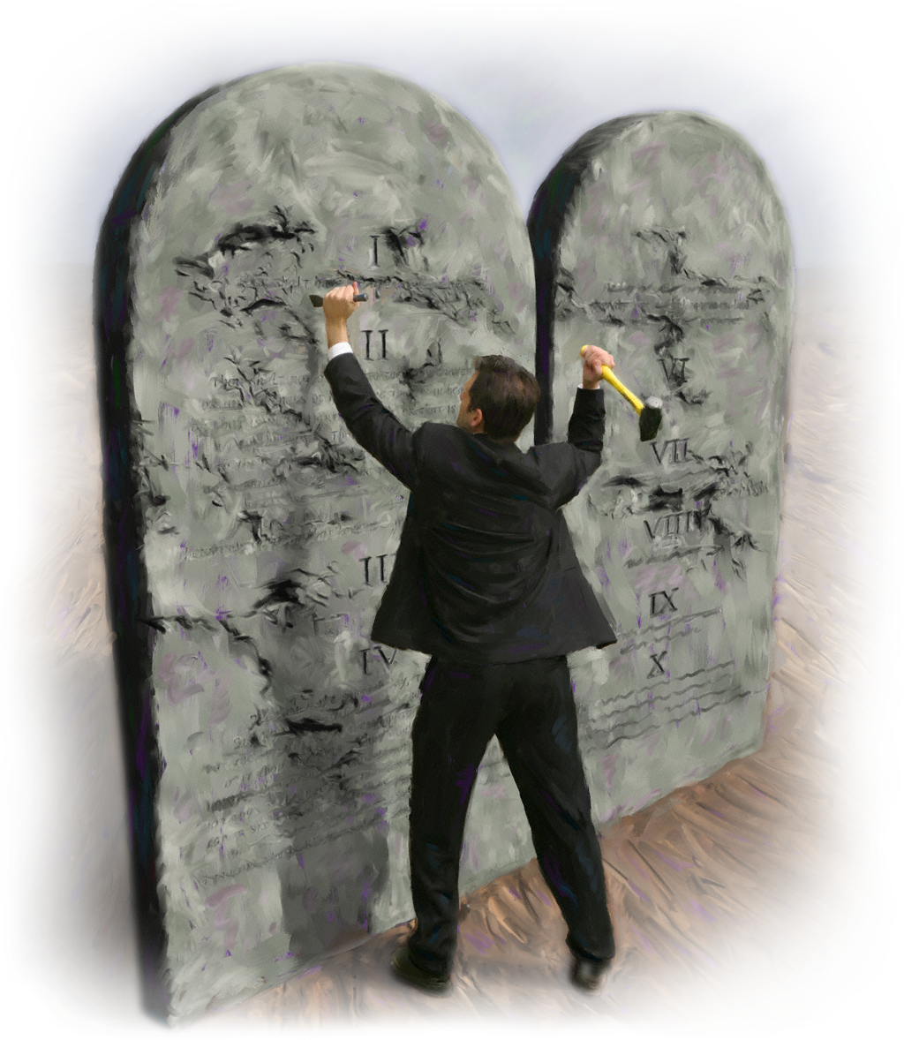
L
5.
A DOCTRINA DE LA VIDA CRISTIANA
19. La Ley de Dios
L0S JUICIOS DE DIOS Y LA LEY
La expresión arca del pacto designaba el arca del santuario terrenal, la cual contenía las tablas con “ las palabras del pacto”, los Diez Mandamientos (Eso. 34: 27).
El arca del pacto que se hallaba en el santuario celestial es el arca original que contenía las palabras del pacto eterno – el Decálogo original.

Slide 33
L
5.
A DOCTRINA DE LA VIDA CRISTIANA
19. La Ley de Dios
Es claro, entonces, que el tiempo de los juicios finales que Dios envía sobre el mundo ( Apoc. 11:18) esta relacionado con la apertura del templo celestial, con su punto focal en el arca que contiene los Diez Mandamientos; en verdad, esta escena constituye un cuadro apropiado de la magnificación de la ley de Dios como la norma del juicio.

Slide 34
L
5.
A DOCTRINA DE LA VIDA CRISTIANA
19. La Ley de Dios
LA LEY DEL EVANGELIO
La salvación es un don que llega a nosotros por gracia por medio de la fe, no por las obras de ley ( Efe. 2:8). “ Ninguna obra de ley, ningún esfuerzo por mas admirable que sea, y ninguna obra buena- ya sean muchas o pocas, de sacrificio o no- pueden justificar de manera laguna al pecador ( Tito.3:5; Rom. 3:20). A través de toda la escritura existe perfecta armonía entre la ley y el evangelio; ambos se exaltan mutuamente.

Slide 35
L
5.
A DOCTRINA DE LA VIDA CRISTIANA
19. La Ley de Dios
LA LEY Y EL EVANGELIO ANTE EL SINAI
Cuando Adán y Eva pecaron supieron que sign8fica la culpa, el tenor y la necesidad ( Gen. 3:10) en respuesta a la necesidad, Dios anulo la ley que los condenaba; en cambio, les ofreció el evangelio que les restauraría la comunión con el y la obediencia de su santa ley.
El evangelio consistía en la promesa de su redención por medio de un salvador.

Slide 36
L
5.
A DOCTRINA DE LA VIDA CRISTIANA
19. La Ley de Dios
El hijo de Dios seria la garantía del pacto divino, el unto focal del evangelio, el “ codero que fue inmolado” desde el principio del mundo” ( Apoc. 13:8). La gracia de Dios, por lo tanto comienzo a aplicarse tan pronto como Adán y Eva pecaron.
La misericordia de Jehová es desde la eternidad y hasta la eternidad sobre los que le temen, y su justicia sobre los hijos de los hijos, sobre los que guardan su pacto, y los que se acuerdan de sus mandamientos para ponerlos por obra.

Slide 37
L
5.
A DOCTRINA DE LA VIDA CRISTIANA
19. La Ley de Dios
LA LEY Y EL EVANGELIO EN SINAI
Fue en el monte Sinai donde Dios revelo a Moisés una gran porción de la ley ceremonia que tenia que ver con la construcción del santuario, lugar en cual Dios moraría con su pueblo, y se encontraría con ellos par compartir sus bendiciones y perdonar sus pecados.
La morada de Dios se hallaba en lugar santísimo del santuario terrenal. Sobre le propiciatorio del arca en la cual se guardaban los Diez Mandamientos.

Slide 38
L
5.
A DOCTRINA DE LA VIDA CRISTIANA
19. La Ley de Dios
Cada aspecto de los servicios del santuario simbolizaba al Salvador. Los sacrificios de sangre aún en su muerte expiatoria, la cual redimía a la raza humana de la condenación de la ley.
Siempre que pecaban este “testigo” condenaba sus acciones y proveía elaborado requisitos para la reconciliación con Dios. Desde el Sinai hasta la muerte de Cristo, los transgresores del Decálogo hallaron, esperanza, perdón y purificaron por fe en el evangelio en el evangelio revelado por los servicios del santurios que prescribia la ley ceremonial.

Slide 39
L
5.
A DOCTRINA DE LA VIDA CRISTIANA
19. La Ley de Dios
LA LEY Y EL EVANGELIO DESPUÉS DE LA CRUZ
Según han observado numerosos cristianos, la Biblia indica que, si bien la muerte de Cristo abolió la ley ceremonial. No hizo sino confirmar la perdurable validez de la ley moral.

Slide 40
L
5.
A DOCTRINA DE LA VIDA CRISTIANA
19. La Ley de Dios
LA LEY CEREMONIAL
Si bien es cierto que la ley ceremonial cumplía un papel vital antes de la muerte de Cristo, en muchas maneras era deficiente, solo “ teniendo la sombra de los bienes venideros” ( Heb.10:1) cumplía con un propósito momentáneo, habiendo sido impuesto al pueblo de Dios “ hasta el tiempo de reformar las cosas”(Heb. 9.10).

Slide 41
L
5.
A DOCTRINA DE LA VIDA CRISTIANA
19. La Ley de Dios
Con la muerte de Jesús los creyentes ya no tenían ninguna necesidad de poner su atención a las sombras, es decir, los reflejos de la realidad en Cristo.
La muerte de Cristo abolió esta “ ley de los mandamientos expresados en ordenanzas” , “ derribando la pared media de separación entre los Judíos y los gentiles y creando así una familia de creyentes reconciliados “ mediante la cruz … en un solo cuerpo” (Efe. 2:14-16).

Slide 42
L
5.
A DOCTRINA DE LA VIDA CRISTIANA
19. La Ley de Dios
EL DECÁLOGO Y LA CRUZ
La muerte de Cristo magnifico la ley, exaltando su autoridad universal. Si el Decálogo pudiera haber sido cambiado, el Salvador no habría tenido que morir.
Pero por cuanto esta ley es absoluta e inmutable, requiere el derramamiento de sangre con el fin de pagar la pena que impone. Este requerimiento, Cristo lo satisfizo plenamente por su muerte inocente en la cruz, poniendo la vida eterna a disposición de los que acepten su magnifico sacrificio.

Slide 43
L
5.
A DOCTRINA DE LA VIDA CRISTIANA
19. La Ley de Dios
OBEDIENCIA A LA LEY
El abundante amor de Cristo despierta en el pecador arrepentido aun respuesta que manifiesta en obediencia amorosa por el poder de la gracia derramada en tal abundancia.
Los creyentes que comprenden cuanto valora Cristo la ley y que además estiman las bendiciones de la obediencia, estarán bajo una poderosa motivación para vivir vidas semejantes a Cristo.

Slide 44
L
5.
A DOCTRINA DE LA VIDA CRISTIANA
19. La Ley de Dios
CRISTO Y LA LEY
El evangelio de Jesús produjo una fe que exalto firmemente la validez del Decálogo. Dijo Pablo: “ ¿luego por la fe validamos la ley? en ninguna manera, sino que confirmamos la ley “ (Rom. 3:31).
Así pues, Cristo no solo vino con el fin de redimir al hombre sino también para vindicar la autoridad y la santidad de la Ley de Dios, presentando ante el pueblo su magnificencia y gloria, dandonos ejemplo de cómo relacionarnos con ella.

Slide 45
L
5.
A DOCTRINA DE LA VIDA CRISTIANA
19. La Ley de Dios
CRISTO Y LA LEY
Por haber el mismo vivido una vida de amorosa obediencia, Cristo hizo énfasis en el hecho de que sus seguidores deben ser guardadores de los mandamientos. Cuando se le pregunto acerca de ls requisitos para la vida eterna, replico: “ si quieres entrar en la vida, guarda los mandamientos” (Mat. 19:17).

Slide 46
L
5.
A DOCTRINA DE LA VIDA CRISTIANA
19. La Ley de Dios
El mismo Jesús cumplió la ley no destruyéndola, sino por medio de una vida llena de obediencia. Cristo hizo mucho énfasis en que nunca se debe de perder de vista el gran objetivo de la ley de Dios: amar al señor nuestro Dios con todo nuestro corazón, alma y mente y nuestro prójimo como a nosotros mismos (Mat. 22: 37,38).

Slide 47
L
5.
A DOCTRINA DE LA VIDA CRISTIANA
19. La Ley de Dios
La obediencia revela la clase de amor. Jesús dijo. “ si me amáis, guardad mis mandamientos” si guardares mis mandamientos permaneceréis en mi amor, así como yo he guardado los mandamientos de mi padre, permanezco en su amor” (Juan 15.10).
Únicamente si permanecemos en Cristo podremos rendir obediencia de corazón. “ el que permanece en mi, y yo en el este lleva mucho fruto, por que separados de mi nada podéis hacer” ( Juan. 15: 4,5).

Slide 48
L
5.
A DOCTRINA DE LA VIDA CRISTIANA
19. La Ley de Dios
Si deseamos permanecer en Cristo, debemos estar crucificados con el y experimentar los que Pablo señalo al decir: “Ya no vivo yo, mas vive Cristo en mi “ (Gal. 2.20).
en la vida de los que hallan esta condición, Cristo puede cumplir la promesa del pacto: “ pondré mis leyes en la mente de ellos, y sobre su corazón las describe: y seré a ellos por Dios y ellos me serán a mi por pueblo ( Heb. 8:10).

Slide 49
L
5.
A DOCTRINA DE LA VIDA CRISTIANA
19. La Ley de Dios
LAS BENDICIONES DE LA OBEDIENCIA
La obediencia desarrolla un carácter cristiano y produce una sensación de bienestar, haciendo que los creyentes crezcan” como niños recién nacidos” y sean transformados a la imagen de Cristo.

Slide 50
L
5.
A DOCTRINA DE LA VIDA CRISTIANA
19. La Ley de Dios
En su invitación a la obediencia de Dios nos promete abundantes bendiciones ( Lev. 26:3,10; Deut. 28: 1-12) cuando respondemos en forma positiva, llegamos a ser su “especial tesoro”,” real sacerdocio nación santa “(Exo. 19:5,6 véase también 1Ped. 2:5,9), exaltados “sobre todas las naciones de la tierra” , puestos” por cabeza y no por cola” (Deut. 28:1,13).

Slide 51
L
5.
A DOCTRINA DE LA VIDA CRISTIANA
19. La Ley de Dios
Los grandes principios de la Ley de Dios son incorporados en los Diez Mandamientos y ejemplificados en la vida de Cristo.

Slide 52
L
5.
A DOCTRINA DE LA VIDA CRISTIANA
19. La Ley de Dios
Expresan el amor, la voluntad y los propósitos de Dios acerca de la conducta y de las relaciones humanas, y son obligatorios a todas las personas, en todas las épocas.

Slide 53
L
5.
A DOCTRINA DE LA VIDA CRISTIANA
19. La Ley de Dios
Esos preceptos constituyen la base del concierto de Dios con Su pueblo y la norma del juicio de Dios.

Slide 54
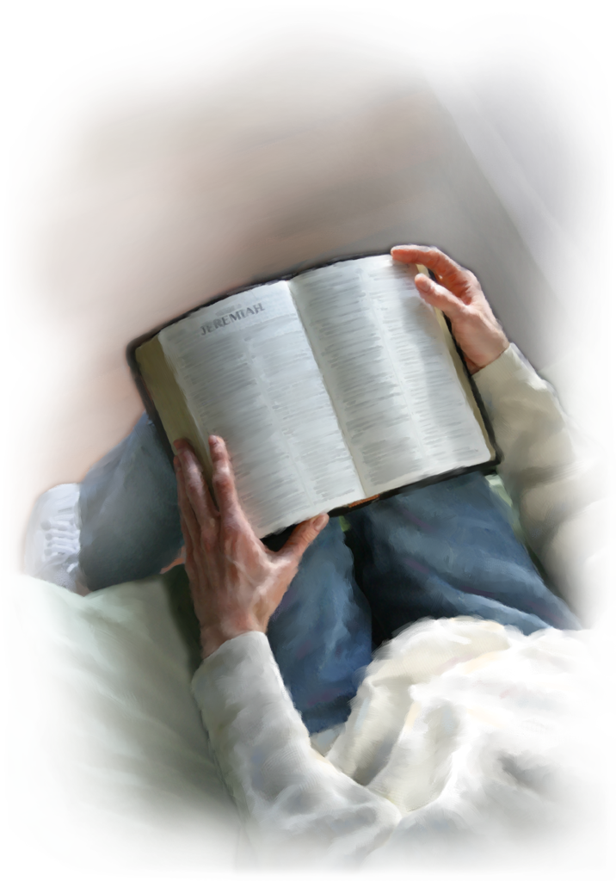
L
5.
A DOCTRINA DE LA VIDA CRISTIANA
19. La Ley de Dios
Referencias bíblicas
(Éxo. 20:1-17; Mat. 5:17; Deut. 28:1-14; Sal. 19:7-13; Juan 14:15; Rom. 8:1-4; I Juan 5:3; Mat. 22:36-40; Efes. 2:8).

